Slide 1
Navigazione Indoor
Margarella Grazia Nicola Pio Santorsa

Slide 2
Table of contents
01
02
03
04
Introduzione al Problema
Metodologia
Risultati
Conclusioni

Slide 3
01
Introduzione al Problema

Slide 4
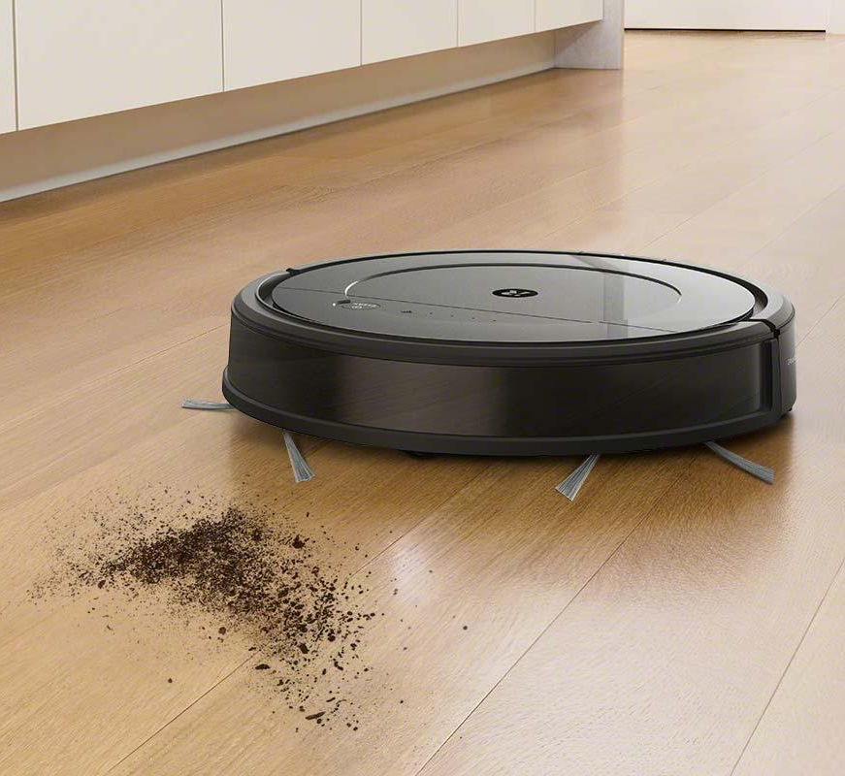
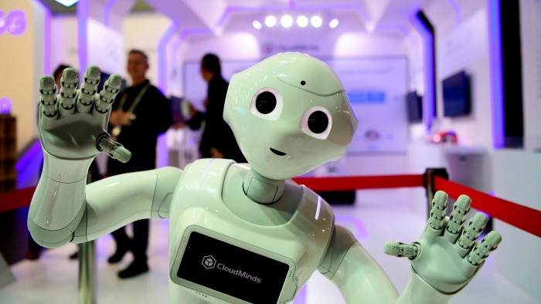
Indoor Navigation

Slide 5


Acquisire Target

Slide 6

Evitare Ostacoli

Slide 7
(RL) =
Reinforcement Learning

Slide 8
02
Metodologia

Slide 9

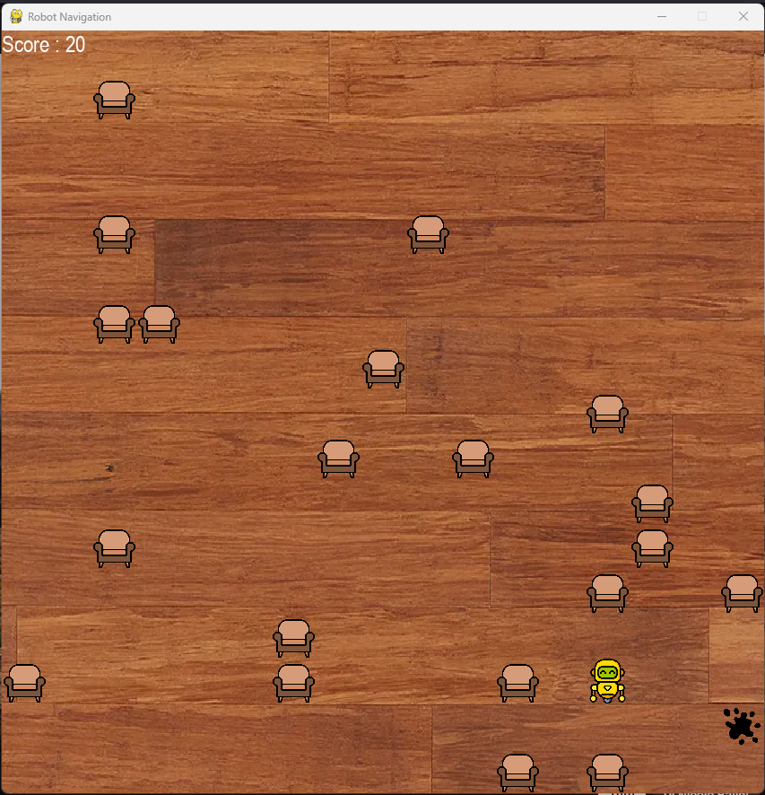
Ambiente 2D
Label Target Consecutivi
Immagine Sfondo
Immagine Ostacolo
Immagine Agente
Immagine Target

Slide 10
Stati dell’agente
…
…
…
…
( VerticalTarget, HorizontalTarget, ObsUp, ObsLeft, ObsRight, ObsDown)
[0,2]
[True,False]

Slide 11
Azioni dell’agente
Up
(1,0,0,0)
Left
(0,1,0,0)
(0,0,1,0)
Right
(0,0,0,1)
Down

Slide 12
Reinforcement Learning
Tecnica che utilizza un sistema di reward per far apprendere ad un agente quale comportamento adottare in base alle sue percezioni dell’ambiente
(a) On Policy
L’agente impara la value function tramite un azione derivata dalla policy corrente
Q-LEARNING
(b) Off Policy
L’agente impara la value function tramite un azione proveniente da un altra policy
SARSA

Slide 13
Q-Values
Q(S,A)
S è uno stato percepito dall’agente
A è l’azione che l’agente intraprende
E’ una stima di quanto ottimo sia intraprendere l’azione A quando l’agente si trova nello stato S

Slide 14
Q-Table
Struttura dati che memorizza tutti gli action values Q(S,A)
Implementata utilizzando un oggetto di tipo Set, memorizza al suo interno un vettore di 4 valori accessibile utilizzando la tupla contenente lo stato dell’agente

Slide 15
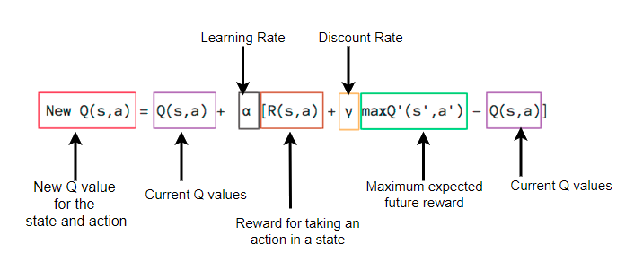
Q-Learning

Slide 16
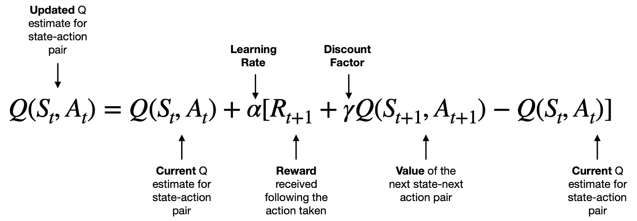
SARSA

Slide 17

Reward
Colpisce il bordo oppure un ostacolo : -10
Effettua un passo : -0.5
Acquisisce un target: 10,000

Slide 18
03
Risultati

Slide 19

Metriche di Valutazione
Numero Target acquisiti per episode
Media Aritmetica Score
Osservazioni empiriche dell’agente

Slide 20
Ottimizzazione Parametri - N° Episode
Il valore ottimo trovato è 1100, dato che si è potuto analizzare che un training più lungo portava a risultati equivalenti, mentre un training più breve portava a prestazioni lievemente peggiori di quelle conseguite

Slide 21
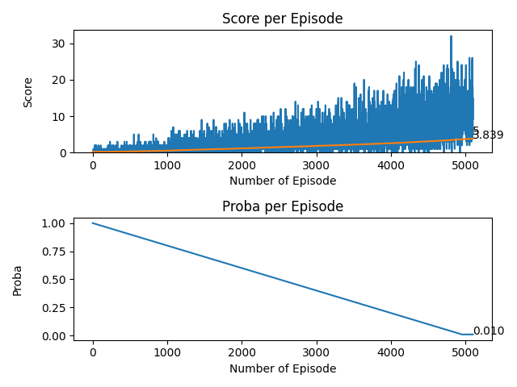
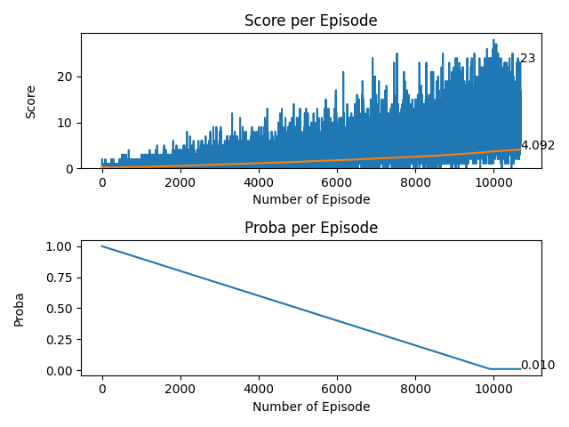
Ottimizzazione Parametri - N° Episode

Slide 22
Ottimizzazione Parametri - N° Iterazioni
Il valore ottimo trovato è 5000 poichè si è potuto osservare essere un buon trade-off per esplorazione iniziale dell’agente e raccolta dei target durante un episode

Slide 23
Ottimizzazione Parametri - Learning Rate
Il valore ottimo trovato è 0.001 poichè si è potuto osservare che con valori più alti l’agente presentava problematiche nella navigazione, infatti nel breve periodo tendeva a schivare ostacoli presenti nell’ambiente precedente e non in quello attuale, mentre sul lungo periodo portava a un decrescere vistoso delle prestazioni, mentre valori più bassi non hanno portato evidenti miglioramenti

Slide 24
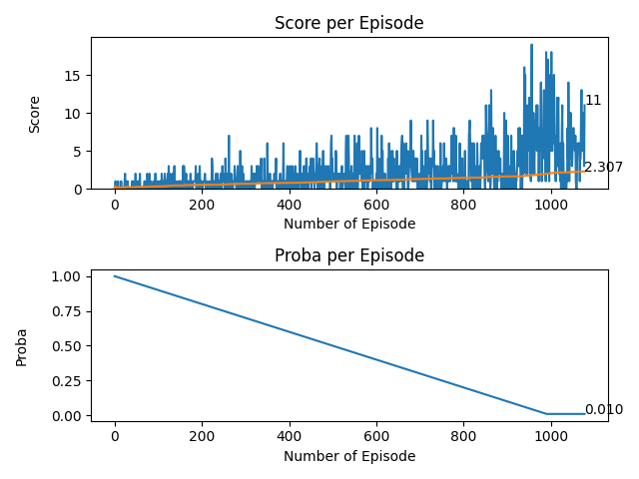
Ottimizzazione Parametri - Learning Rate
Learning 0.01

Slide 25
Ottimizzazione Parametri - Explo. Proba.
Il fattore di esplorazione è un valore che è stato inizializzato a 1 e decrementato incrementalmente fino ad un minimo di 0.01.
Il parametro che abbiamo ottimizzato è il tasso di decrescenza impostato a 0.001, non più grande poichè porta ad una fase esplorativa non sufficiente, e non più piccolo poichè non porta miglioramenti evidenti.

Slide 26
Ottimizzazione Parametri
N° Episode : 1100
N° Iterazioni : 5000
Probabilità esplorazione Max : 1
Tasso decrescenza esplorazione : 0.001
Probabilità esplorazione Min : 0.01
Learning Rate : 0.001
Discount Rate : 0.99

Slide 27
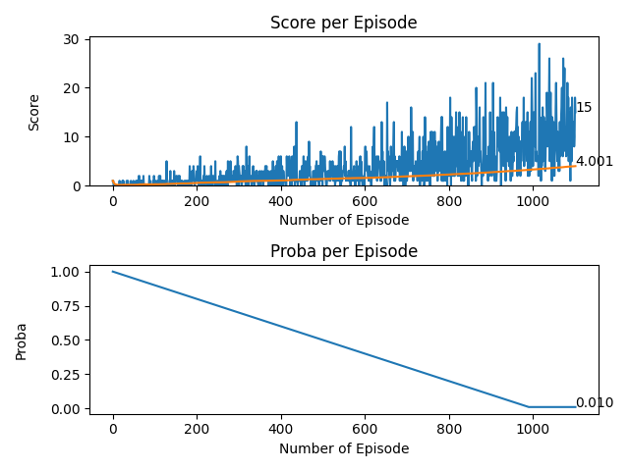
Risultati Q-Learning
Picchi di 30 target per episode
Media degli score di 4

Slide 28
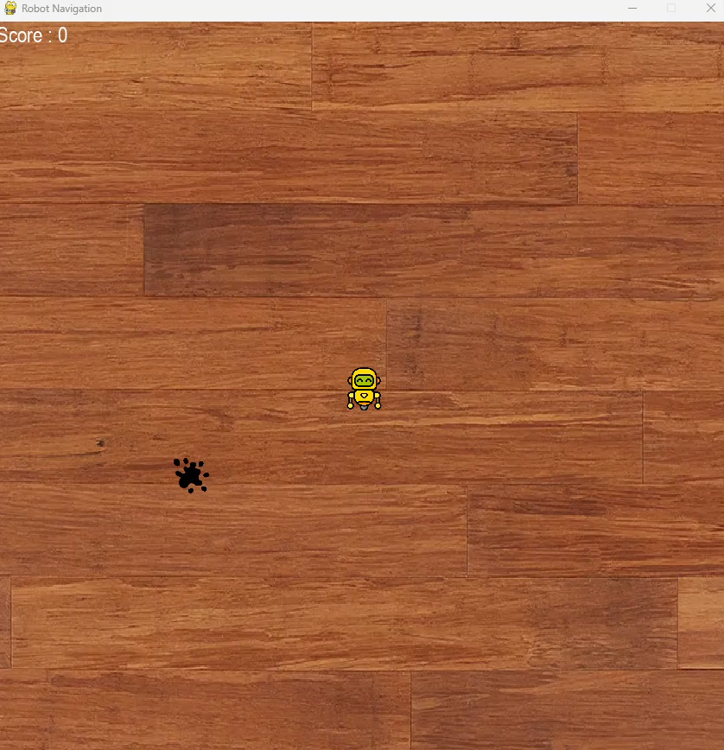
Risultati Q-Learning
Sono un video

Slide 29
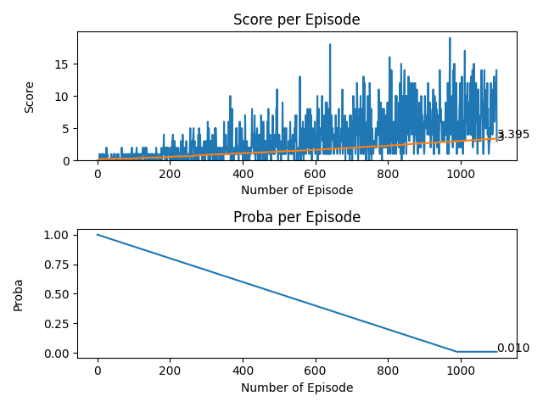
Risultati SARSA
Picchi di 19 target per episode
Media degli score di 3.4

Slide 30
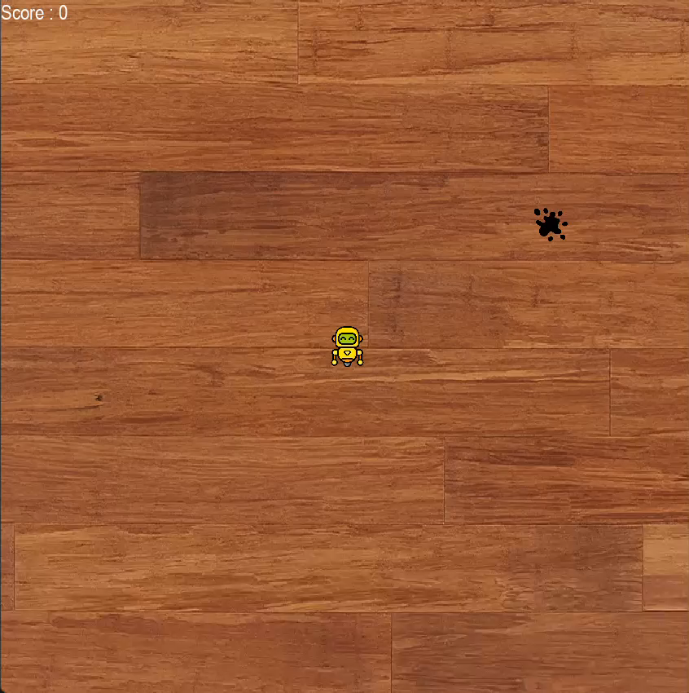
Risultati SARSA
Sono un video

Slide 31
04
Conclusioni

Slide 32


Comportamento Agente
Navigazione Lineare verso il target
Evitare ostacoli
Circumnavigazione ostacolo per raccogliere target

Slide 33

Possibili miglioramenti

Slide 34
Grazie per l’attenzione!
Margarella Grazia Nicola Pio Santorsa

